Slide 1
기본 명령어

Slide 2
기본 명령어
pwd : 현재 디렉토리의 전체 경로를 출력(현위치)
cd : 디렉토리를 변경(change directory) ( . 현재 디렉토리, .. 상위디렉토리)
cd 현재 사용자의 홈디렉토리로 이동
cd ~root root 사용자의 홈디렉토리로 이동
cd .. 바로 상위 디렉토리로 이동( .. 현디렉토리의 상위, . 현재 디렉토리)
cd /usr/bin /usr/bin 디렉토리로 이동 #절대경로 : / 기준
cd ../usr/bin 상대 경로로 이동함 #상대경로 : 현재위치 기준
ls : 디렉토리와 파일의 내용을 표시(list), 도스이 dir과 같은 역할
ls 현재 디렉토리의 파일 목록
ls /usr/bin /usr/bin/디렉토리의 목록
ls –a 현재 디렉토리의 목록(all, 숨김 파일 포함)
ls –l [ts]* 현재 디렉토리내 t또는 s로 시작하는 파일 목록을 자세히 보여줌(long, 길게)
ls *.log 확장자가 log인 목록을 보여줌
ls –l /usr/bin/a* /usr/bin/ 디렉토리에 있는 목록중 앞 글자가 a인 것의 목록을 자세히 보여줌

Slide 3
기본 명령어
touch : 크기가 0인 파일을 생성하거나 이미 존재하는 파일인 경우 수정 시간을 변경함
touch aaa.txt bbb.txt abc.txt 파일이 없을때는 파일 생성, 있을 경우 파일수정시간이 변경됨
mkdir : 새로운 디렉토리 생성(make directory),
mkdir aaa bbb abc 현재 디렉토리 아래에 abc라는 디렉토리 생성
mkdir –p /def/fgh 현재디렉토리에 def 및 그아래 디렉토리에 fgh, 즉 두개의 디렉토리 새로 생성
cp : 파일이나 디렉토리를 복사, 새로 복사한 파일은 사용자의 소유가 됨(copy) (vs mv)
cp abc.txt def.txt abc.txt 파일을 def.txt 파일로 복사
cp –r abc def 디렉토리 복사, 하위 경로가 있으면 모든 하위 경로까지 복사 됨
rm : 파일이나 디렉토리를 삭제, 해당 파일이나 디렉토리에 삭제 권한이 있어야 함
rm abc.txt 그냥 삭제 ( 하지만 물어보는 이유는 alias 설정 때문, cat /root/.bashrc )
rm -i bbb.txt 삭제시 확인을 물어봄
rm –r abc 디렉토리 삭제( recursive ,디렉토리 내부에 파일이 있어도 삭제) vs rmdir
rm –rf bbb bbb디렉토리와 그 하부를 강제로(물어보지 않고) 전부 삭제

Slide 4
기본 명령어
file : 파일이 어떤 종류의 파일인지 표시 해줌
file install.log
file /bin/gzip
clear 명령창을 깨끗하게 지워줌
clear
history : 로그인 한 후 실행된 명령어 기억
history
!번호 번호에 해당하는 명령어 실행
!! 바로 이전 명령어 실행
!c c로 시작하는 바로전 명령어 실행
history –c 캐싱된 리스트 모두 제거
diff : 두파일의 변경된 사항을 알려주는 유틸리티
diff –i 대소문자 무시 후 비교

Slide 5
기본 명령어
다중 명령어 실행 ;
linux;date 첫 번째 명령이 실패해도 두 번째 명령은 반드시 실행 됨
명령어 사용법 도움말
명령어 --help
man 명령어
info 명령어

Slide 6
파일 내용 확인
cat : 텍스트로 작성된 파일을 화면에 출력, 파일내용을 간단히 확인 할때 사용
cat install.log
head / tail : 텍스트로 작성된 파일의 앞 10행 또는 마지막 10행 출력
head –c 바이트수 : 파일의 처음부터 바이트 수 만큼 표시
head –n 행수 : 파일의 처음부터 n번째 행 만큼 표시
tail –c 바이트수 : 파일의 끝에서부터 바이트 수만큼 표시
tail –n 행수 : 파일의 끝에서부터 n번째 행만큼만 표시
tail –f 파일명 : 추가되는 내용 확인
head install.log
head -20 install.log
tail install.log
tail -20 install.log

Slide 7
리눅스 편집기
gedit
X윈도우에서 제공하는 편리한 에디터 gedit 파일명
한영 전환은 한영키 또는 ctrl+space
vi
모든 유닉스 시스템에 사용할 수 있으며, 기능도 매우 강력함
기능을 배우는 상당한 시간이 필요 함
vi 편집기
- 유닉스/리눅스 시스템의 표준 편집기
- X윈도우 환경뿐 아니라 콘솔환경에서도 같은 방법으로 제공
- 리눅스는 기능이 향상된 vim이라는 클론이 사용됨

Slide 8
VI 명령모드 와 입력모드
입력 모드(input mode)
- 입력모드로 들어가기 : a A I I o O
- 입력하는 모든 것이 편집 버퍼에 입력됨
- 즉, 자신이 입력하는 내용이 화면에 보이고, 그 입력 내용 메모리에 반영됨
(디스크에 직접 반영되는 것이 아니라 편집 버퍼인 메모리에 반영됨 )
명령 모드(command mode)
- 명령모드로 전환 : esc키
- 입력하는 모든 것이 명령어로 해석됨
- 저장, 검색 등등의 명령을 수행함 .
실행 모드(executable mode)
- 파일 저장, 읽기, 외부 명령 실행 , 종료등

Slide 9
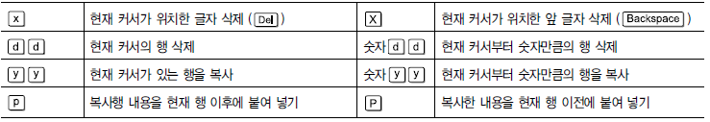
명령모드
명령모드 → 입력모드
명령 모드에서 커서를 이동
명령 모드에서 삭제, 복사, 붙여넣기
명령 모드에서 문자열 찾기

Slide 10
명령모드에서 커서 이동
명령 | 내용
h, j, k, l | 왼쪽, 위로, 아래로, 오른쪽
space | 커서 한칸 오른쪽 이동
0 | 커서를 현재줄의 맨 앞으로 이동
$ | 커서를 현재줄의 끝으로 이동(마지막 글자의 끝)
^ | 커서를 현재줄의 첫 글자 이동(맨 외쪽의 글자)
w | 커서를 다음단어의 첫 글자 이동
b | 커서를 이전단어의 첫 글자 이동
) | 다음 문장의 처음으로 이동
( | 이전 문장의 처음으로 이동
ctrl + f | 한 화면 아래로 이동
ctrl + b | 한 화면 위로 이동
ctrl + d | 반 화면 아래로 이동
ctrl + u | 반화면 위로 이동

Slide 11
명령 모드에서 내용 수정하기
r을 제외하고는 명령 수행 후 입력모드로 변경됨
명령 | 내용
r | 단지 한 글자만 변경(입력모드로 바뀌지 않음
R | from 줄에서 to 줄까지 버퍼에 복사함
s | 현재 커서위치를 삭제하고 삽입 상태로 변경
C | 커서의 위치로 부터 줄 끝까지 삭제하고 삽입 상태
cc | 전체 줄을 삽입에 의해 변경
cw | 현재 단어를 삭제하고 삽입 상태로 변경
명령 모드에서 버퍼 내용 집어 넣기
마지막으로 버퍼 내용을 집어 넣는다(windows copy&paste와 비슷)
명령 | 내용
p | n번째 줄로 이동
P | from 줄에서 to 줄까지 버퍼에 복사함

Slide 12
명령모드에서 Undo & Redo
명령 | 내용
u | 방금 전에 수행했던 내용을 취소
U | 현재 줄에서 수행했던 모든 내용을 취소
. | 방금 전에 수행했던 내용을 반복해서 수행
실행 모드에서 줄 복사 및 이동
종료하기 위해서는 명령을 입력할 수 있는 입력모드에 있어야 함
명령 | 내용
:n | n번째 줄로 이동
:from,to y | from 줄에서 to 줄까지 버퍼에 복사함
:nY | 현재 위치에서 n줄을 버퍼에 복사함

Slide 13
패턴 검색 - 파일의 내용 중 특정 패턴을 검색
명령 | 내용
/string | 커서 이후에 대해 검색 수행
?string | 커서 이전에 대해 검색을 수행
줄 번호 붙이기 및 이동
명령 | 내용
se nu | 줄 번호 붙이기
se nonu | 줄 번호 없애기
:n | 행번호 알 경우 해당행으로 이동
패턴에 의한 치환
명령 | 내용
:s/AAA/BBB | 현재 행에서 AAA를 BBB로 교체(첫번째 단어)
:s/AAA/BBB/g | 현재 행에서 AAA를 BBB로 교체(모든 단어)
:g/AAA/s//BBB | 각 행에서 처음 등장하는 AAA를 BBB로 교체
:g/AAA/s//BBB/g | AAA가 등장하는 곳 전부를 BBB로 교체
:g/AAA/s//BBB/gp | 전부를 BBB로 교체하고 변경된 행을 출력

Slide 14
데이터 삭제하기
편집 버퍼에 있는 데이터를 삭제하는 명령
명령 | 내용
x | 커서가 있는 문자 지우기
D | 커서 부터 줄 끝까지 지우기
dd | 현재 줄의 전체를 지우기
:from,to d | 주어진 범위의 줄을 모두 지우기
vi 종료하기
종료하기 위해서는 명령을 입력할 수 있는 실행모드(:)에 있어야 함
명령 | 내용
:q | 아무런 작업을 하지 않은 경우 종료
:q! | 작업내용을 저장하지 않고 종료
:wq | 작업내용을 저장하고 종료

Slide 15
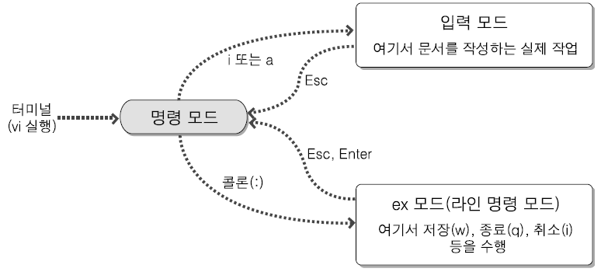
vi 사용법 개요도
vi로 작업하면 모든 데이터는 편집 버퍼(editing buffer)에 유지됨
- 저장하지 않고 종료 했을 경우 파일복구(파일명.swap 파일 생성됨)
R : 해당화면에서 복구
E : 그냥 고치기

Slide 16
more
텍스트로 작성된 파일을 화면에 페이지 단위로 출력
more /var/log/message
- 현재 행 라인 번호 확인 =
- 빠져 나가기 q
- 화면 이동 b , f (space bar)
- 특정문자 검색 /string (n 동일문자 계속 검색)
- 편집 v vi 모드
- q : 종료

Slide 17
감사합니다.

